Slide 1



Машинное обоняние – безнадёжная концепция или дело техники?
Валерий Кривецкий
к.х.н., ст.н.с.
Лаборатория химии и физики полупроводниковых и сенсорных материалов
Химический факультет
МГУ имени М.В. Ломоносова

Slide 2
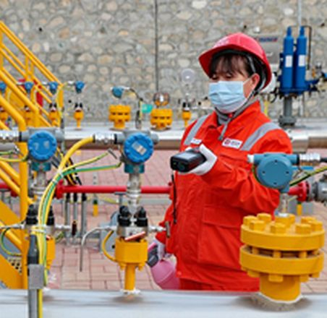
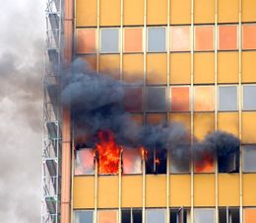
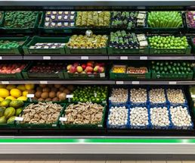
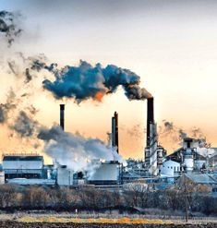
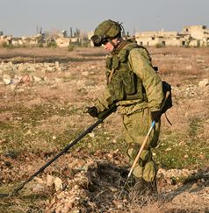
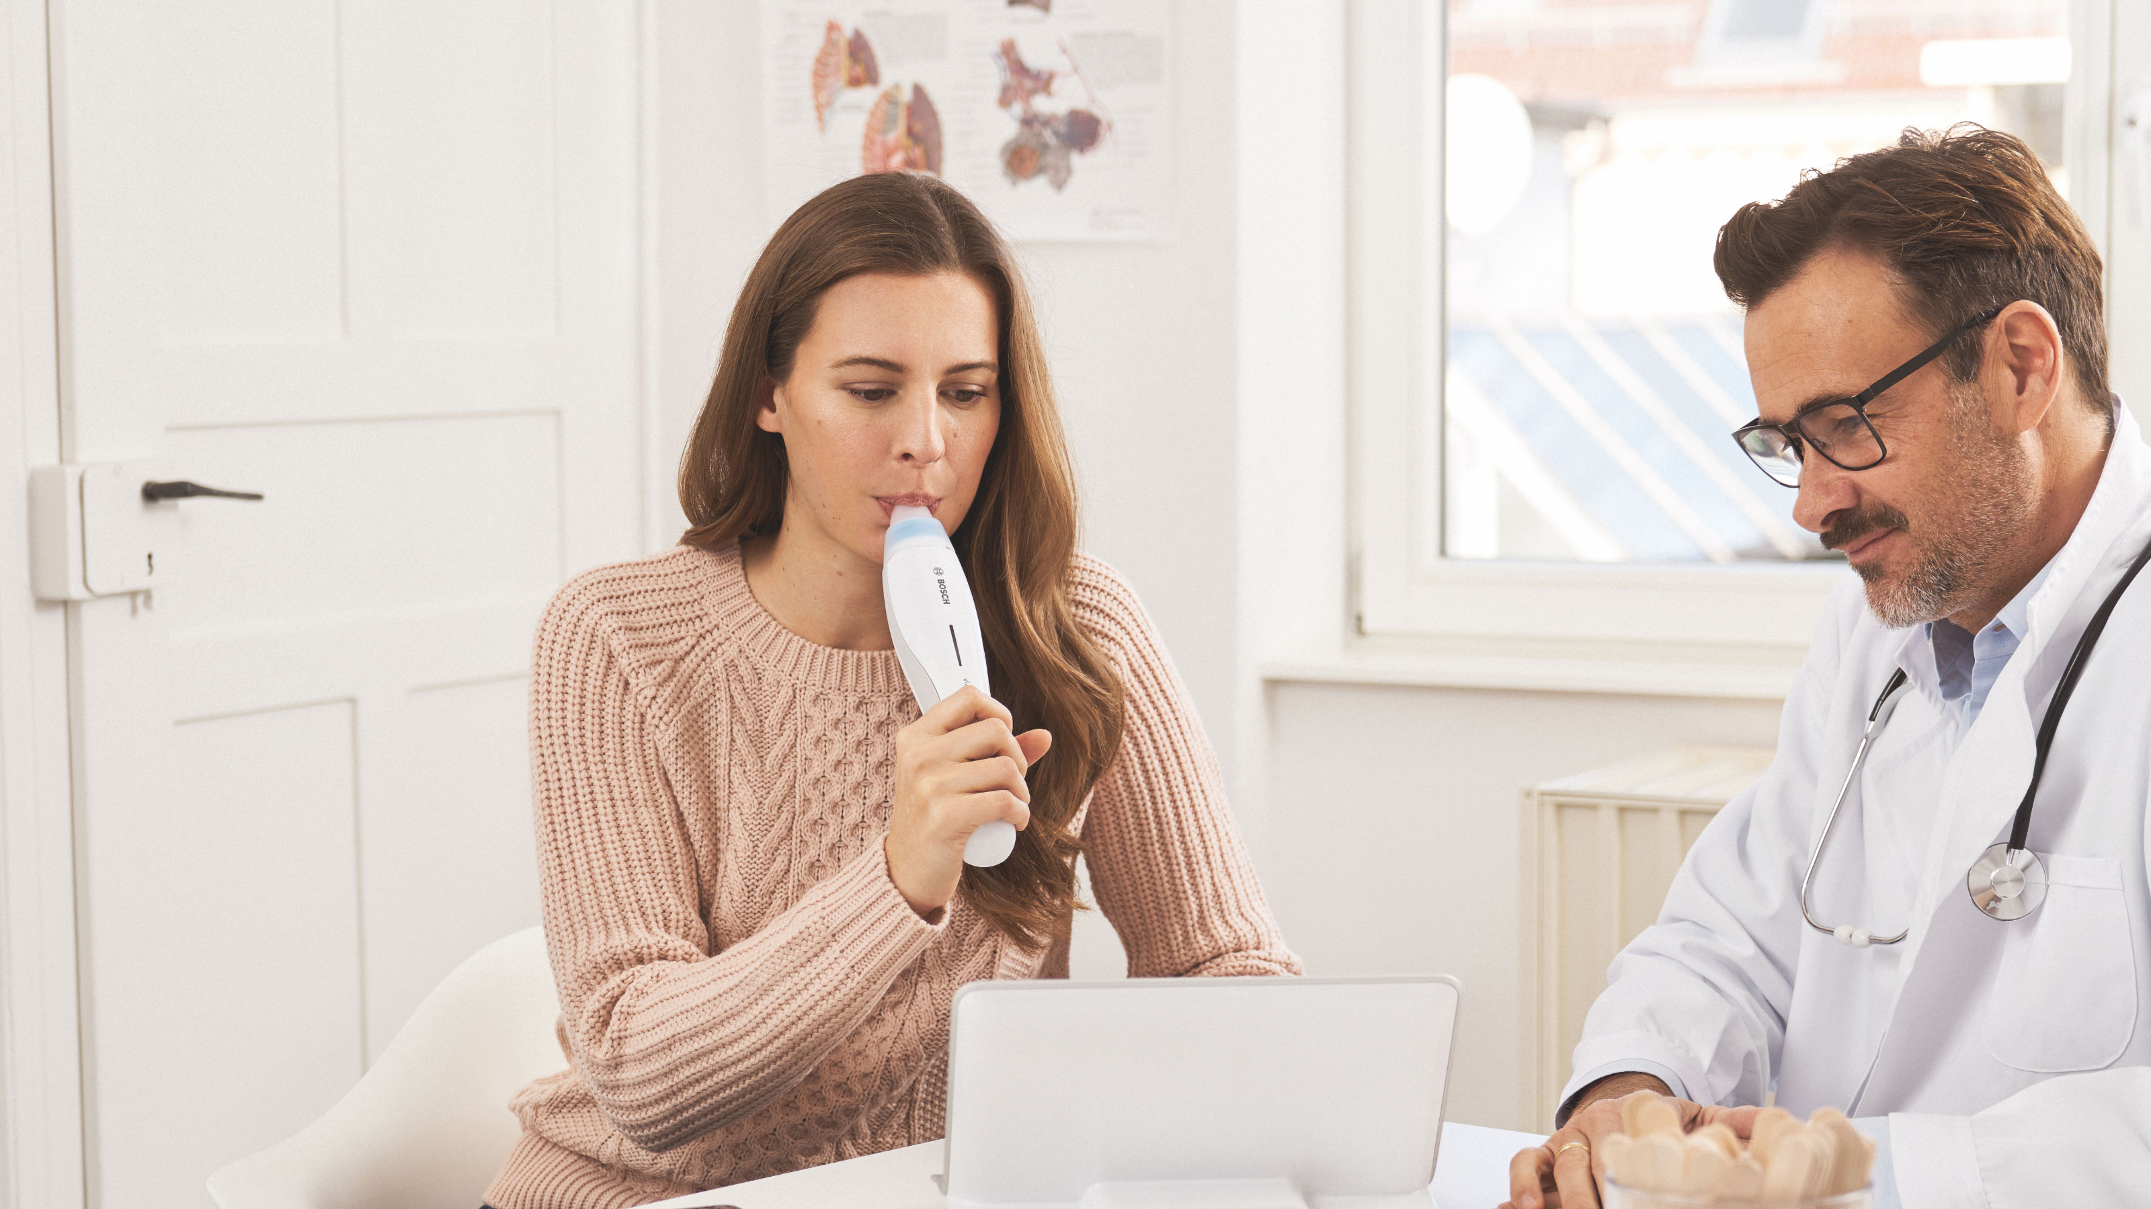

Обоняние человека – 2% информации об окружающем мире
безопасность
промышленная
бытовая
пищевая
экологическая
военная
И не только
Контроль здоровья
удовольствие
2

Slide 3
Какая польза человеку от машинного обоняния ?
Определение газов, не имеющих запаха (H₂, CO₂, CH₄, CO…)
Определение газов, летучих органических веществ и их смесей в низких концентрациях (млрд⁻¹, трлн⁻¹)
Определение токсичных, ядовитых газов (H₂S, NO₂, БТЭКс…)
Определение запахов без идентификации индивидуальных компонентов смеси (качество, оригинальность, готовность к употреблению продуктов питания, напитков; обнаружение пожароопасных ситуаций; неинвазивная медицинская диагностика по запаху)
3

Slide 4
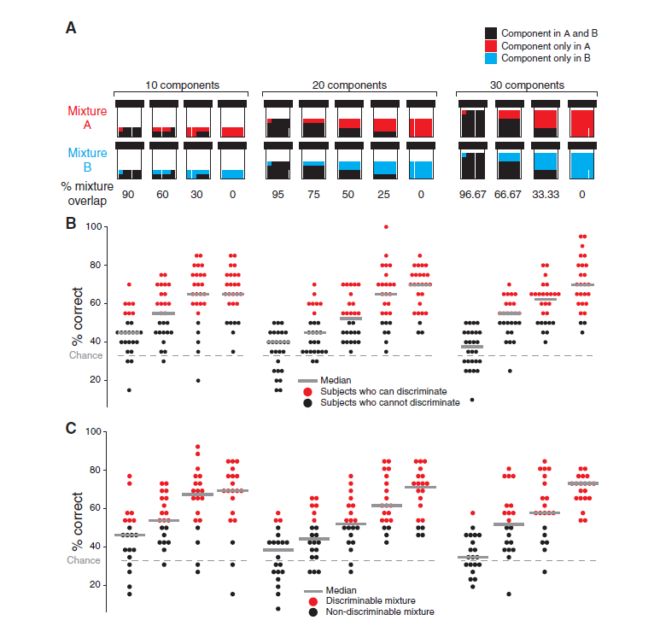
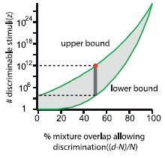
Сколько запахов может различить человек ?
Верхний предел – почти 2 триллиона
Нижний предел – около 5-7 тысяч
C. Bushdid et al., Science 2014, 343, 1370-1372.
Gerkin and Castro. eLife 2015;4:e08127
26 добровольцев
Попарное различение смесей из 10, 20, 30 веществ из набора 128 веществ
4

Slide 5
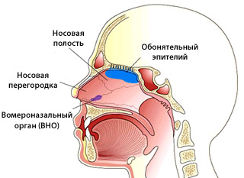
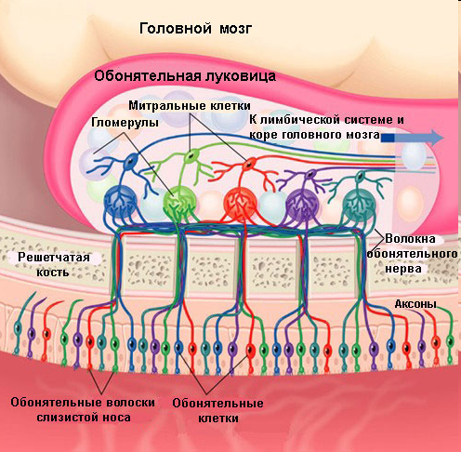
Как устроено обоняние?
Площадь обонятельного эпителия – 4-5 см²
Число обонятельных нейронов – около 10 млн
Число разных типов рецепторов – около 400
Число активных типов рецепторов – менее 100
Время жизни нейрона – до 4 нед.
Кодирование запаха – комбинация сигналов от возбужденных нейронов
5

Slide 6
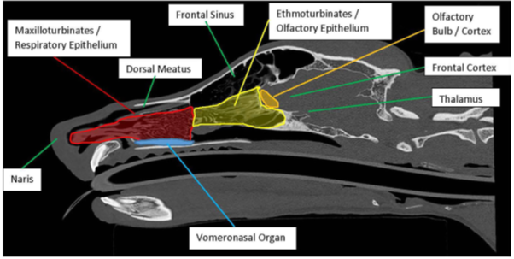
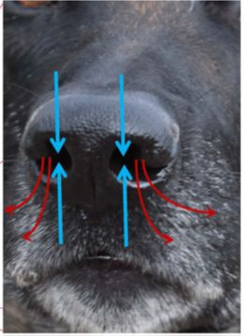
Почему обоняние собак гораздо лучше, чем у человека ?
Площадь обонятельного эпителия – 150-200 см²
Число обонятельных нейронов – около 200 млн
Более развитая система носовых каналов (нагрев, увлажнение воздуха)
Более интенсивный режим дыхания – 4-7 вдохов в секунду (человек – 15 вдохов в минуту)
Разделение потоков вдыхаемого и выдыхаемого воздуха
Jenkins EK, DeChant MT and Perry EB (2018). Front. Vet. Sci. 5:56.
6

Slide 7
Как научить машины восприятию запахов?
Требования к сенсорам:
Прямое преобразование химического взаимодействия в электрический сигнал
Широкий спектр детектируемых компонентов
Частичная селективность отклика
Ортогональность отклика сенсоров в массиве
Низкий предел обнаружения
Короткое время отклика и восстановления
Широкий диапазон детектируемых концентраций
Возможность длительной непрерывной работы (стабильность)
Миниатюрность
Малое энергопотребление
Возможность масштабирования
Низкая стоимость
Требования к системе:
Устойчивость к колебаниям условий воздушной среды (температура, влажность, фоновые примеси)
Обучаемость (универсальность)
7

Slide 8
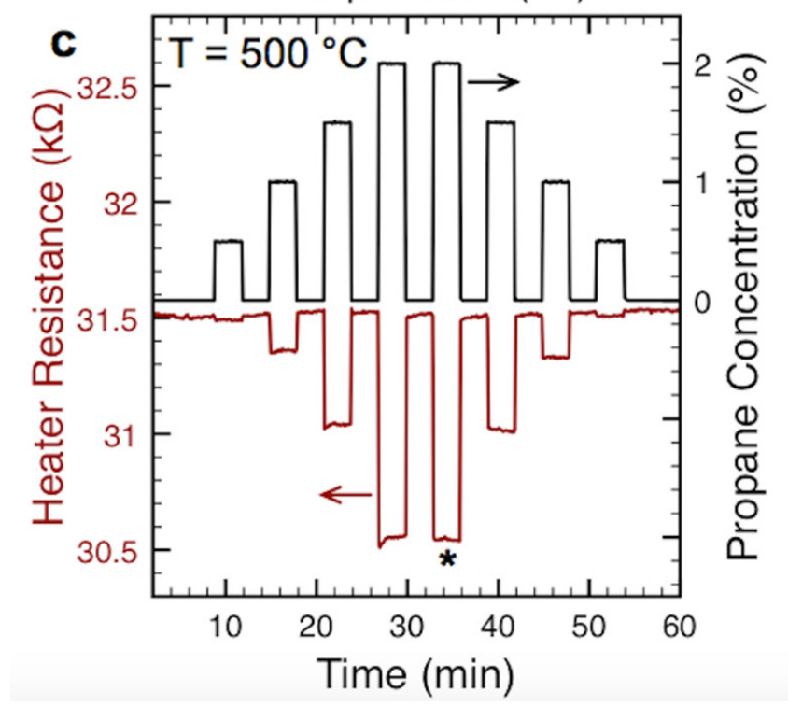
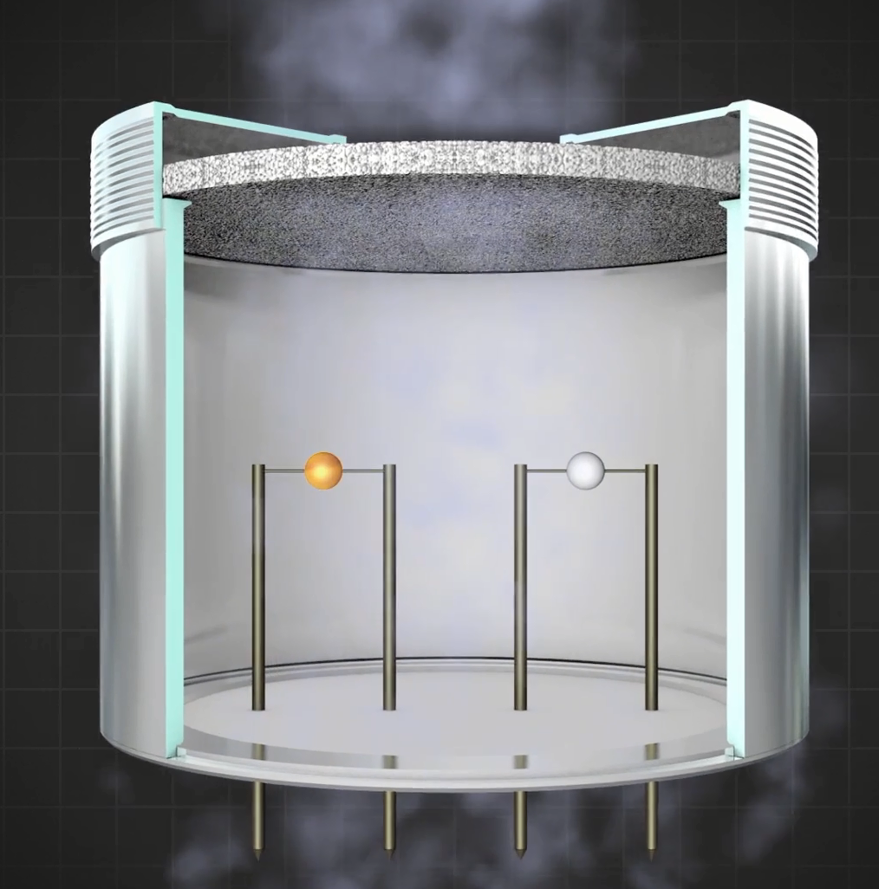
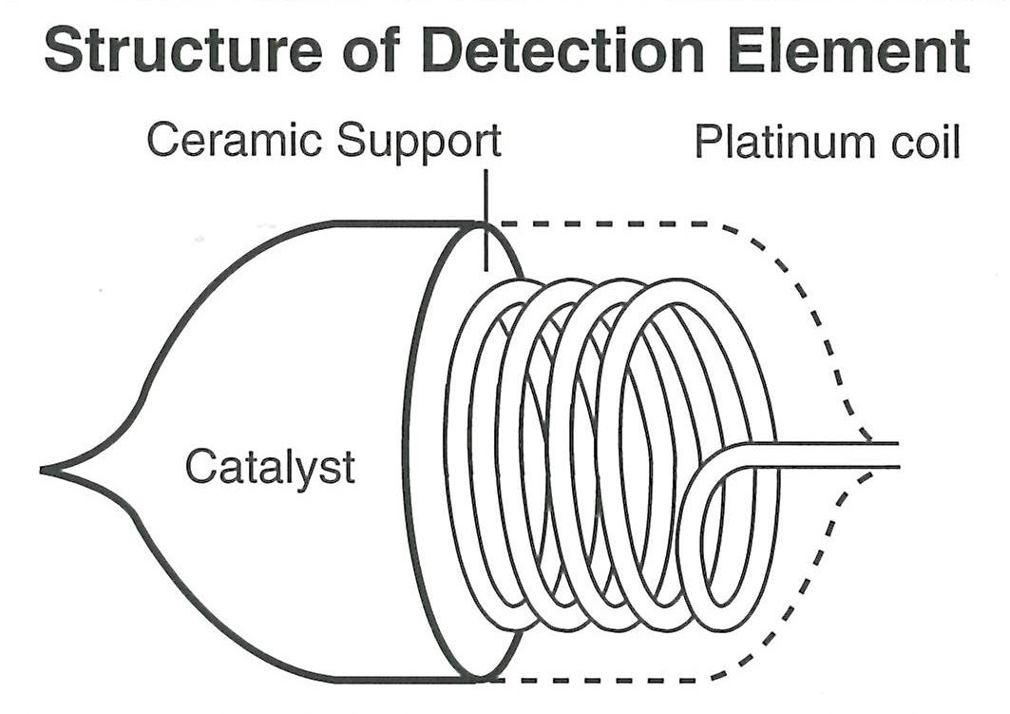
Типы газовых сенсоров
1) Термокаталитические (пеллисторы)
Увеличение электрического сопротивления металлического проводника из-за нагрева в ходе реакции с газом
Crowcon Detection Instruments
Gastec.co.jp
A. Harley-Trochimczyk et al., J Micromech Microeng 2017, 27.
8

Slide 9
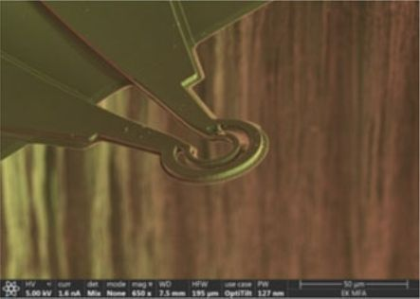
1) Термокаталитические (пеллисторы)
Samotaev N. et al. (2021) SOI International Youth Conference on Electronics, Telecommunications and Information Technologies. Springer Proceedings in Physics, vol 255. Springer, Cham.
Узкий спектр детектируемых газов
Высокий предел обнаружения
Слишком низкая селективность и ортогональность
9

Slide 10
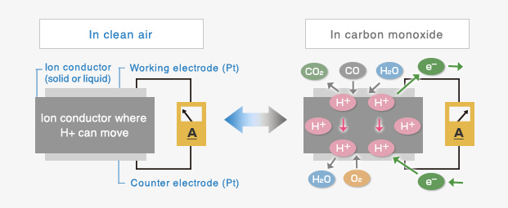
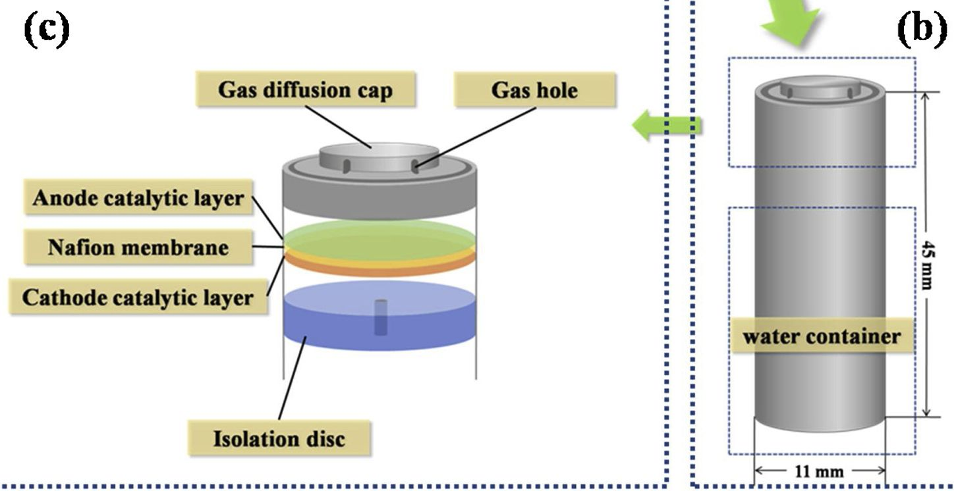
2) Электрохимические сенсоры
Изменение электрического тока или разности потенциалов между электродами в результате протекания электрохимической реакции
Гальванометрические сенсоры
Рабочий электрод – ультрадисперсный сплав Pt-Ni
Электролит – протон-проводящая мембрана
H₂S → S ＋ 2H⁺ + 2e⁻
CO + H₂O → CO₂＋ 2H⁺ + 2e⁻
1/2O₂ + 2H⁺ + 2e⁻ → H₂O
figarosensor.com
W. Li, et al. Sensors & Actuators: B. Chemical 311 (2020) 127900
10

Slide 11
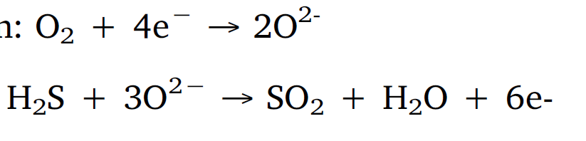
Гальванометрические сенсоры
Рабочий электрод – манганат цинка (ZnMnO₄)
Электролит – кислород-проводящая керамика (ZrO₂-Y₂O₃)
Катод:
Анод:
F. Liu, et al. Sensors & Actuators: B. Chemical 302 (2020) 127205
11

Slide 12
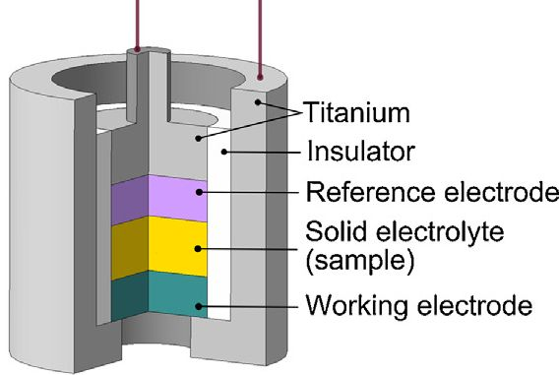
Потенциометрическе сенсоры
Сенсор водорода
Слишком высокая селективность
Большие габариты (гальванометрические сенсоры)
Короткий срок службы (гальванометрические сенсоры)
Высокая стоимость
Рабочий электрод – TiO₂, Ru, Pt, SWCN
Электролит – H₃PW₁₂O₄₀
Электрод сравнения – PbO₂
Рабочий электрод: H₂ − 2e− → 2H⁺
Электрод сравнения: PbO₂ + 4H ⁺ + 2e⁻ → Pb²⁺ + 2H₂O
L. Leonova et al., Sensors and Actuators B 230 (2016) 470–476
12

Slide 13
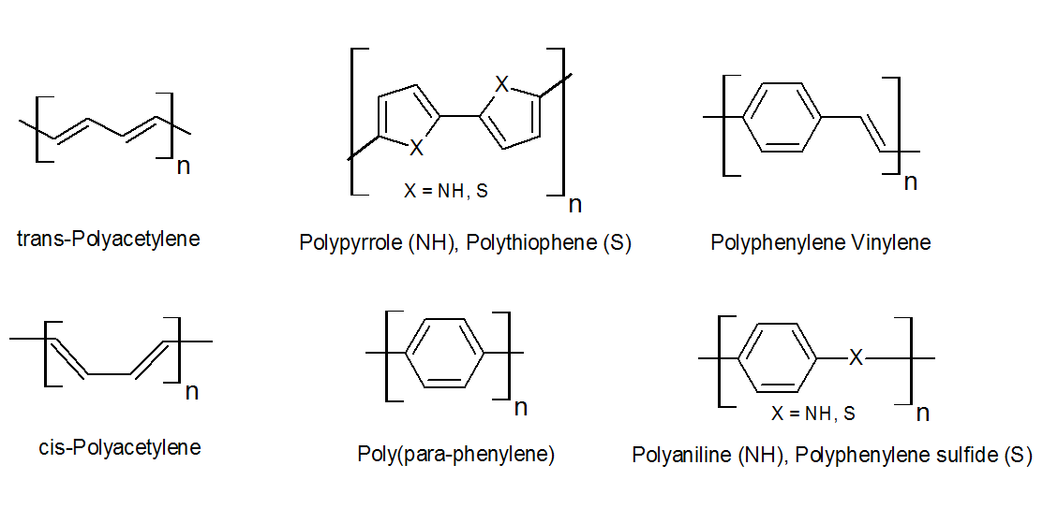
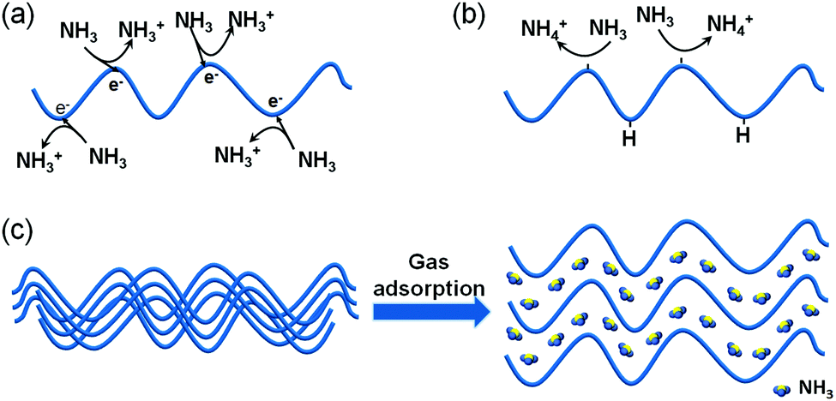
3) Газовые сенсоры на основе проводящих полимеров
Изменение электрического сопротивления из-за:
Хемосорбции анализируемых газов
Химического взаимодействия (отрыв протона)
Изменения структуры полимера
J. Dai et al., Chem Soc Rev 2020, 49, 1756-1789.
13

Slide 14
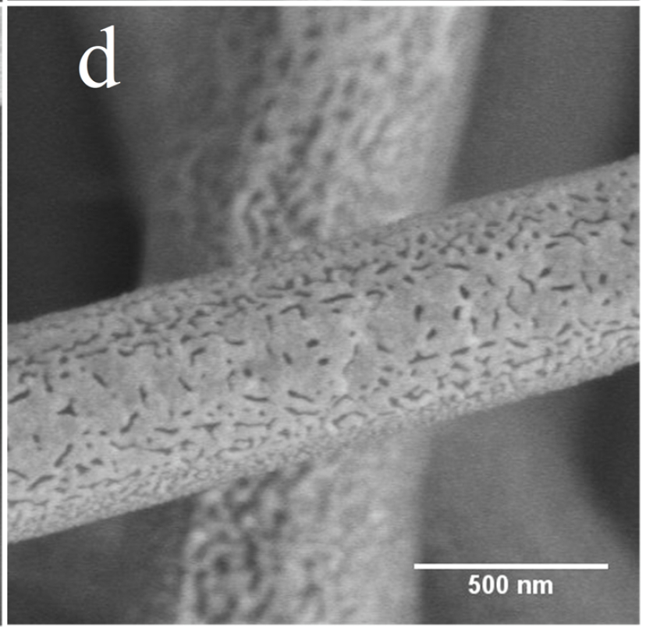
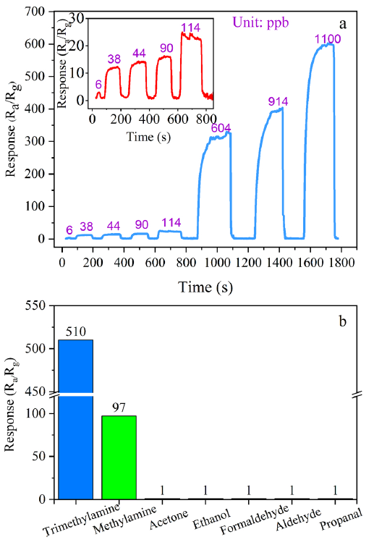
3) Газовые сенсоры на основе проводящих полимеров
Оболочка – полианалин
Стержень – полиакрилонитрил/полианилин
C. Qu et al. Sensors and Actuators: B. Chemical 338 (2021) 129822
Долговременная стабильность (?)
14

Slide 15
4) Газовые сенсоры на основе металлических наночастиц
Изменение электрического сопротивления из-за изменения расстояния между частицами и блокирования туннельного эффекта электронов
Частицы платины в оболочке додекантиола
E. Doygolevsky et al., Small 2009, 5, 1158-1161.
Долговременная стабильность
Преимущественно детектируются ЛОС
15

Slide 16
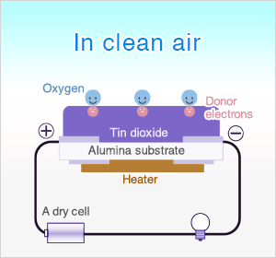
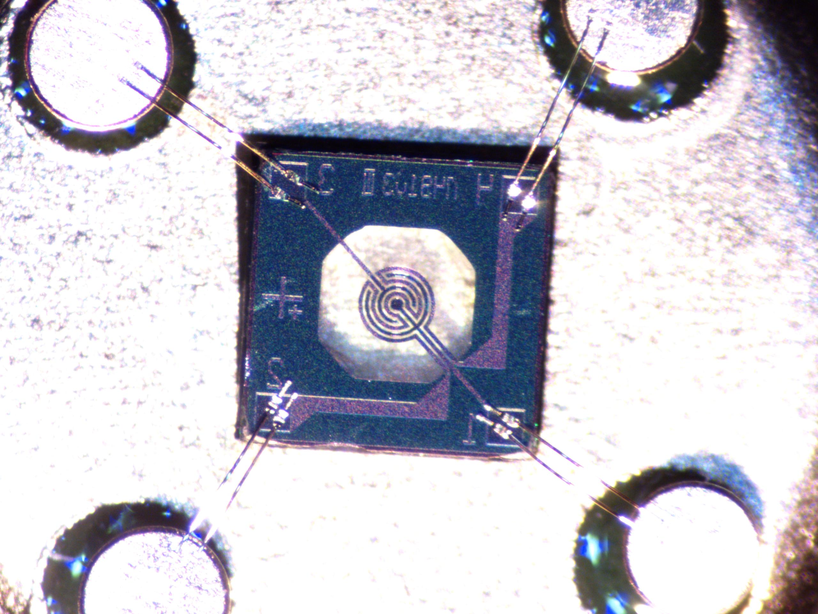
5) Газовые сенсоры на основе полупроводниковых оксидов металлов
Изменение электрического сопротивления из-за изменения химического состояния поверхности наночастиц
figarosensor.com
16

Slide 17
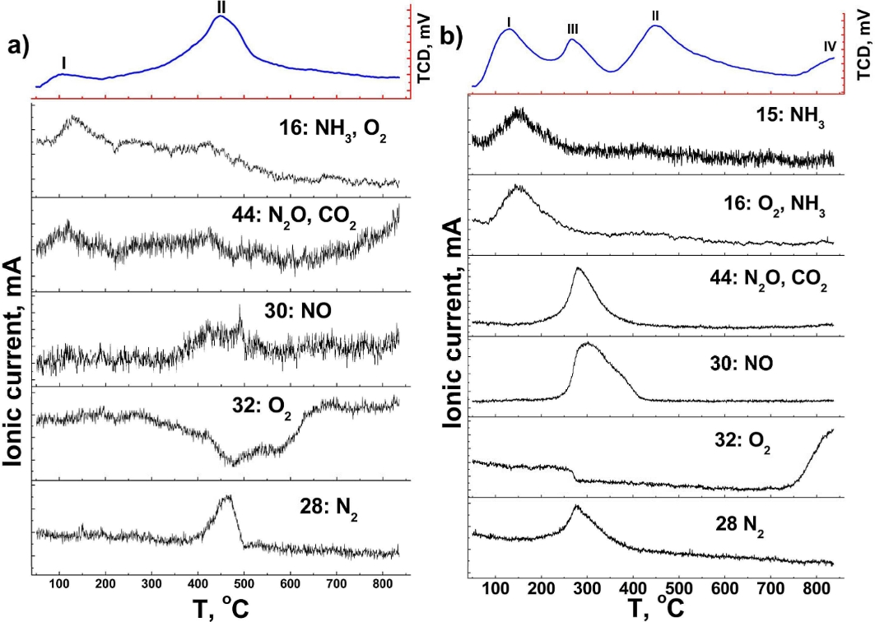
5) Газовые сенсоры на основе полупроводниковых оксидов металлов
ТПД-МС NH₃
Сенсорный отклик
A. V. Garshev et al., Chemphyschem 2019, 20, 1985-1996.
17

Slide 18
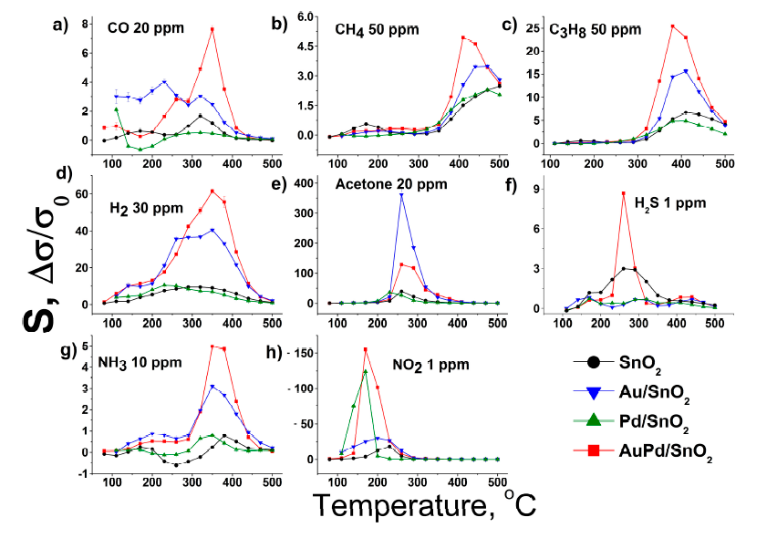
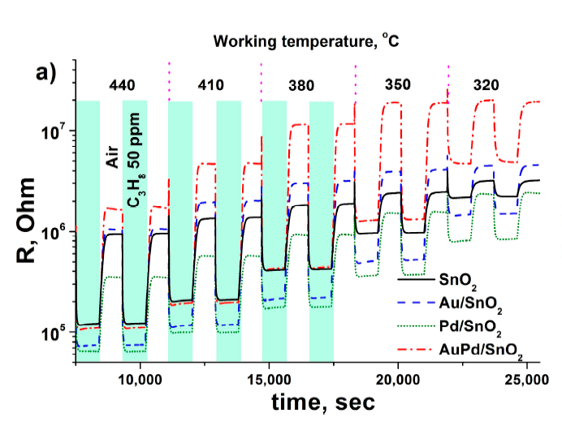
5) Газовые сенсоры на основе полупроводниковых оксидов металлов
V. Krivetskiy et al., Nanomaterials-Basel 2019, 9.
18

Slide 19
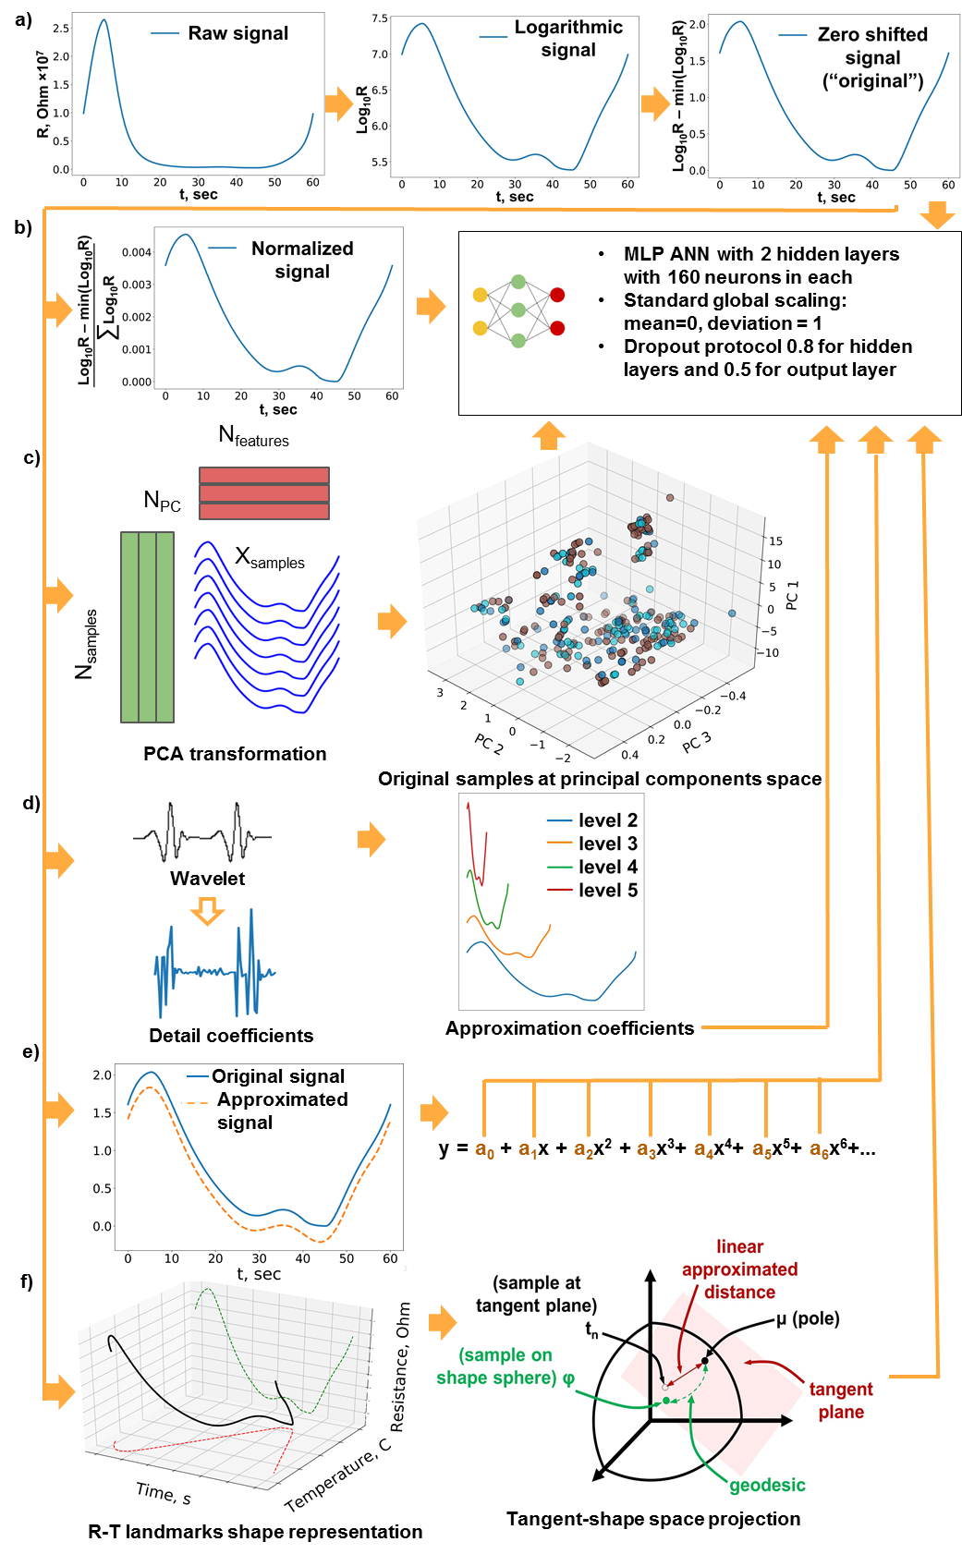
5) Газовые сенсоры на основе полупроводниковых оксидов металлов
Модуляция рабочей температуры чувствительного элемента
V. V. Krivetskiy et al., Sensor Actuat B-Chem 2021, 329.
19

Slide 20
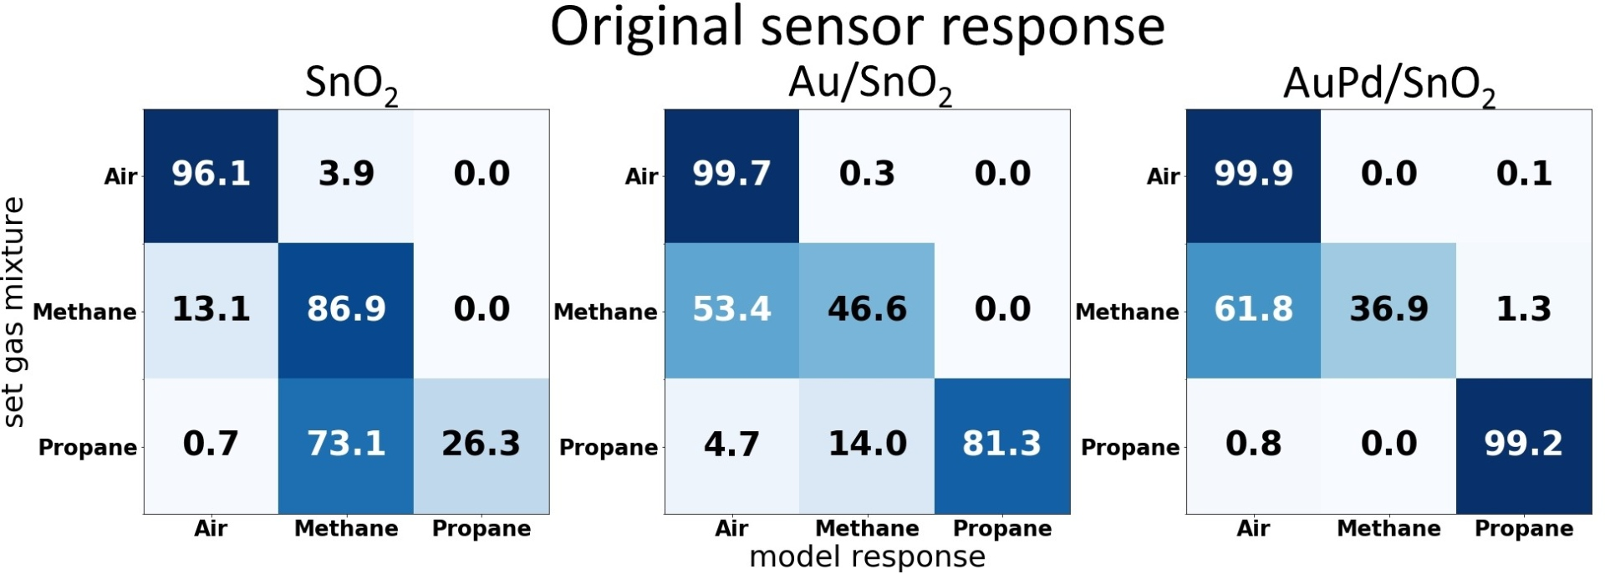
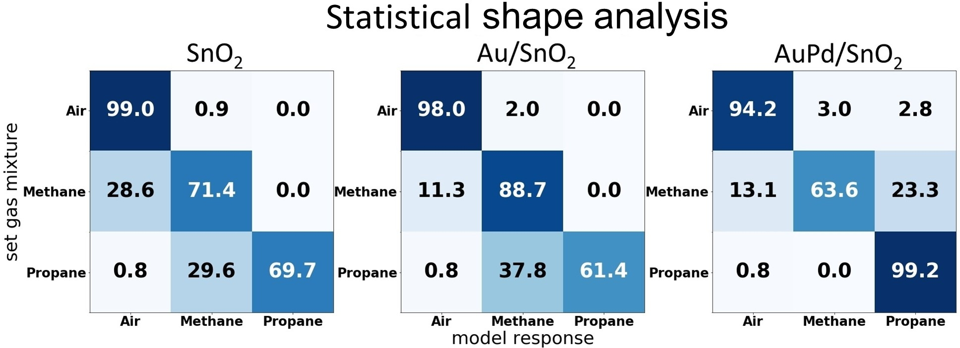
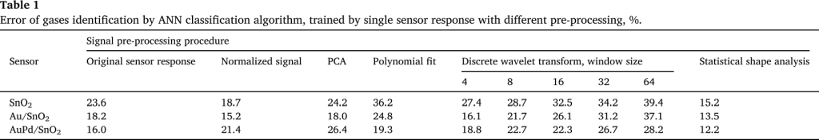
5) Газовые сенсоры на основе полупроводниковых оксидов металлов
Корректность распознавания газов
- Сбор данных для обучения нейросетевой модели
- Тестирование нейросетевой модели на независимых данных
20
V. V. Krivetskiy et al., Sensor Actuat B-Chem 2021, 329.

Slide 21
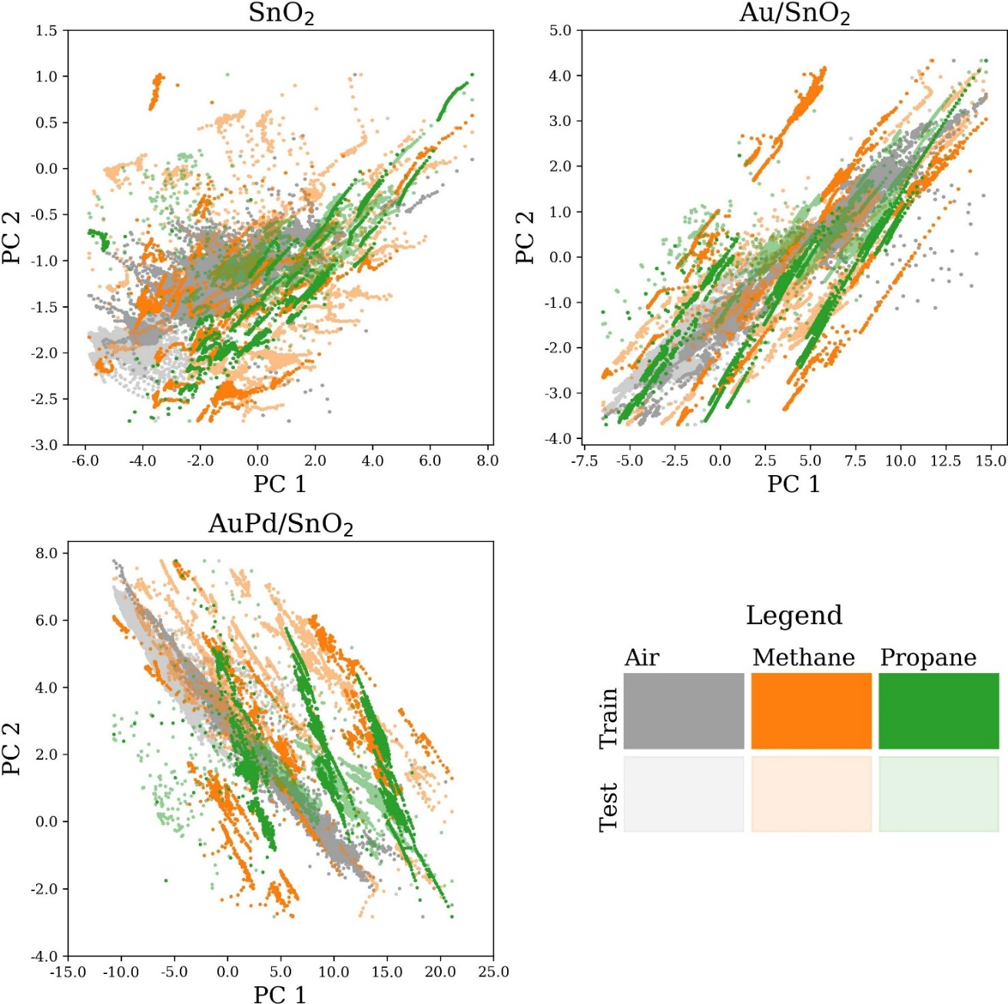
5) Газовые сенсоры на основе полупроводниковых оксидов металлов
Перекрытие откликов сенсоров в пространстве главных компонент и отсутствие корреляции данных в тренировочном и тестовом наборе, соответствующем той же газовой смеси
21
V. V. Krivetskiy et al., Sensor Actuat B-Chem 2021, 329.

Slide 22
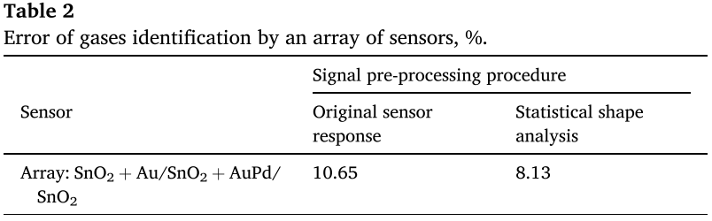
5) Газовые сенсоры на основе полупроводниковых оксидов металлов
Корректность распознавания газов по календарным датам
Массив из 3-х сенсоров
Отдельные сенсоры
V. V. Krivetskiy et al., Sensor Actuat B-Chem 2021, 329.
22

Slide 23
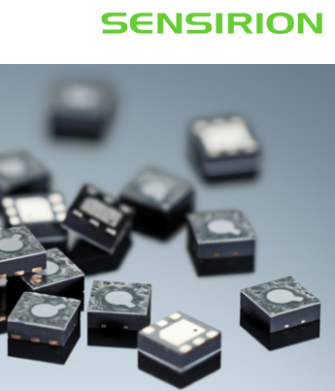
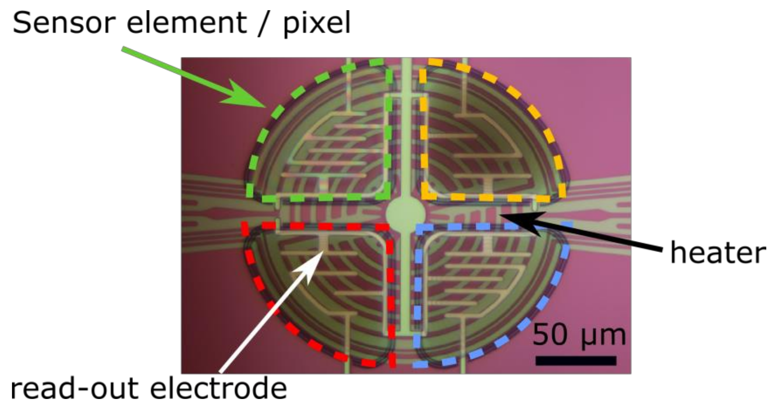
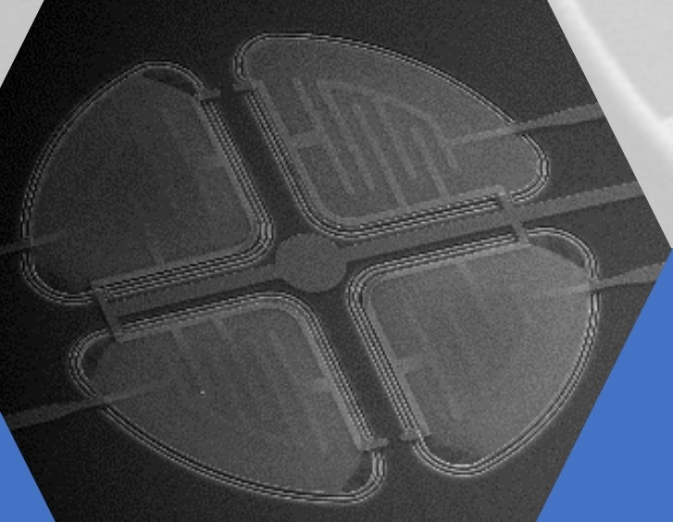
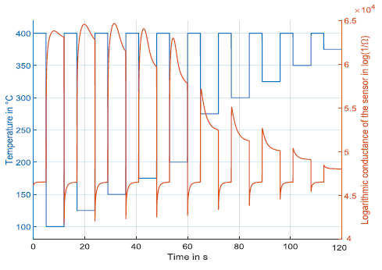
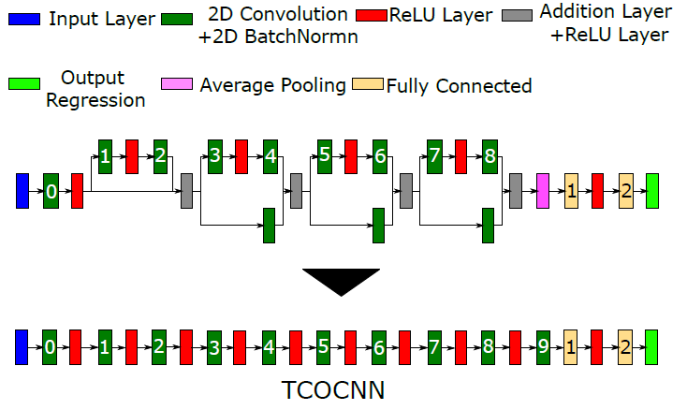
5) Газовые сенсоры на основе полупроводниковых оксидов металлов
Частота – 20 Гц, 2400 точек данных на каждый элемент
Накопленный отклик делится на 120 сегментов
Для каждого сегмента – среднее, уклон
1) Rüffer, D. et al . Sensors 2018, 18, 1052.
2) Y. Robbin et al. Atmosphere 2021, 12(11), 1487;
Модель нейронной сети
23

Slide 24
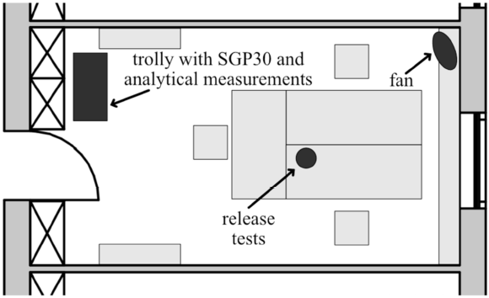
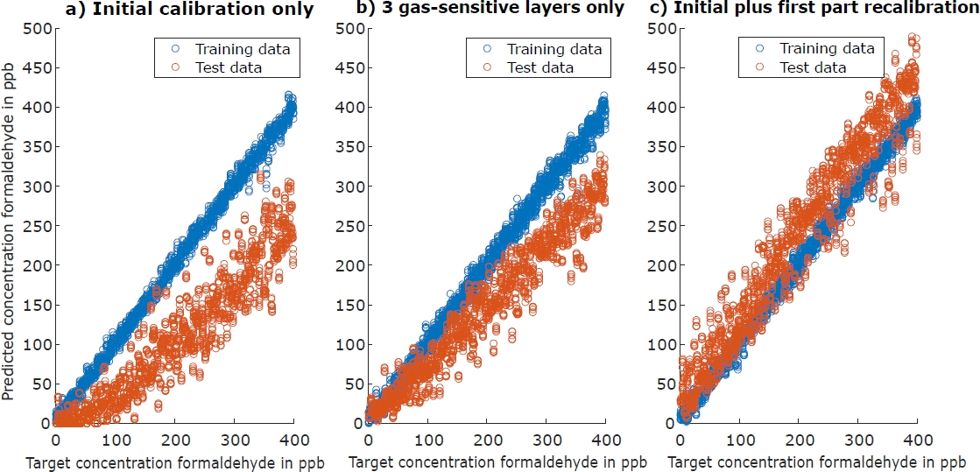
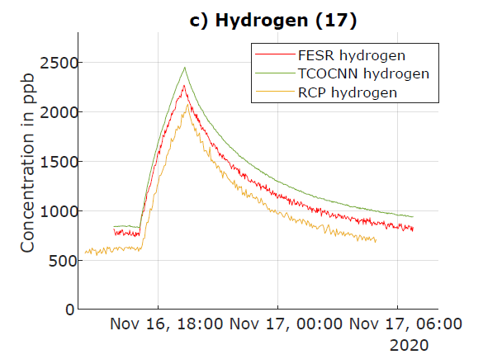
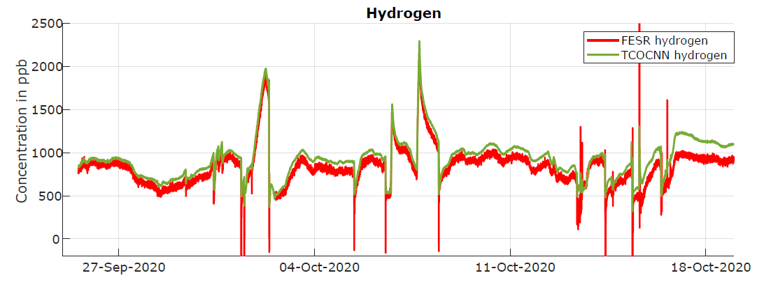
5) Газовые сенсоры на основе полупроводниковых оксидов металлов
H₂
CO | 150ppb | 200ppb
H₂ | 400ppb | 2000ppb
H₂O | 25%RH | 70%RH
Ацетон | 14ppb | 300ppb
Толуол | 4ppb | 300ppb
HCOH | 1ppb | 400ppb
C₂H₅OH | 300ppb | 1200ppb
24
Y. Robbin et al. Atmosphere 2021, 12(11), 1487;

Slide 25
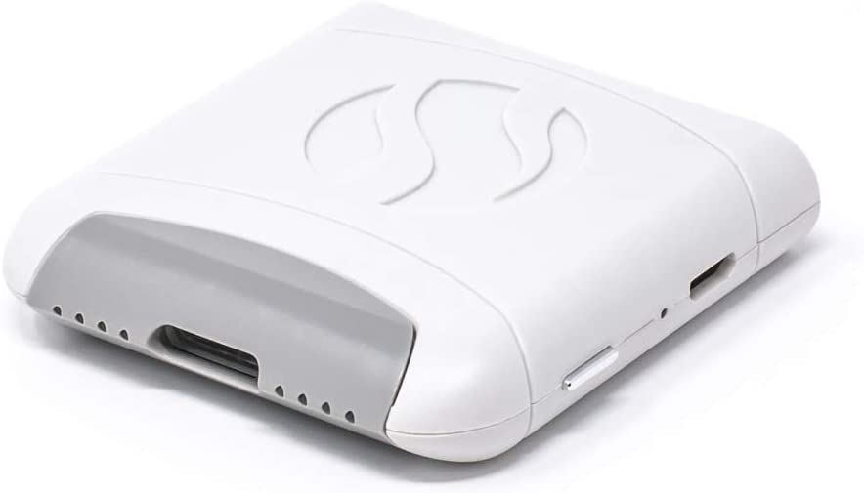
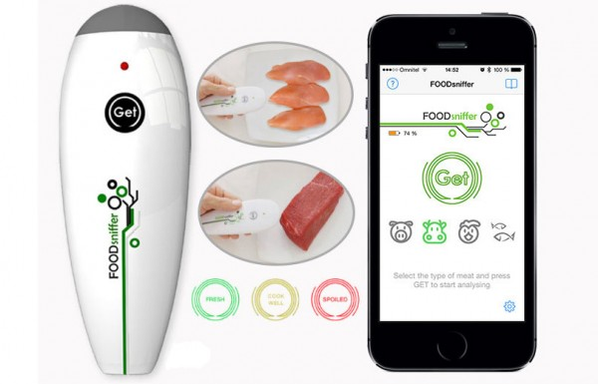
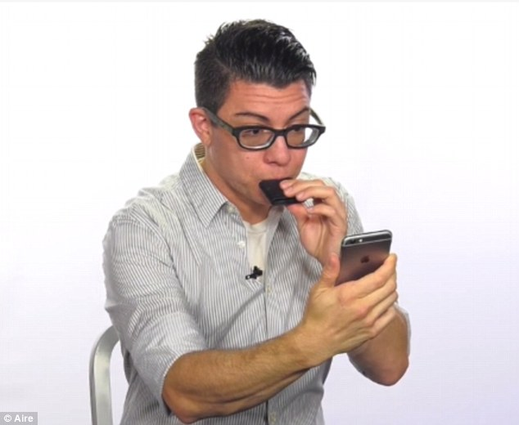
Пользовательские устройства машинного обоняния на основе полупроводниковых газовых сенсоров
FoodMarble Aire
FoodSniffer
Контроль активности кишечной микробиоты по выдыхаемому воздуху, корректировка диеты
Контроль свежести мяса, рыбы и птицы по запаху
25

